Slide 1
Thứ năm ngày 18 tháng 3 năm 2021
Chính tả: ( Nghe – viết )
Sông Hương
Mỗi mùa hè tới, hoa phượng vĩ nở đỏ rực hai bên bờ. Hương Giang bỗng thay chiếc áo xanh hằng ngày thành dải lụa đào ửng hồng cả phố phường.
Những đêm trăng sáng, dòng sông là một đường trăng lung linh dát vàng.

Slide 2
Chính tả :( Nghe – viết )
Sông Hương
Tìm hiểu nội dung bài:
Mỗi mùa hè tới, hoa phượng vĩ nở đỏ rực hai bên bờ. Hương Giang bỗng thay chiếc áo xanh hằng ngày thành dải lụa đào ửng hồng cả phố phường.
Những đêm trăng sáng, dòng sông là một đường trăng lung linh dát vàng.
Vào mùa hè và những đêm trăng, sông Hương đổi màu như thế nào?
Vào mùa hè, Hương Giang bỗng thay chiếc áo xanh hằng ngày thành dải lụa đào ửng hồng cả phố phường.
Những đêm trăng sáng, dòng sông là một đường trăng lung linh dát vàng.

Slide 3
Chính tả :( Nghe – viết )
Sông Hương
Mỗi mùa hè tới, hoa phượng vĩ nở đỏ rực hai bên bờ. Hương Giang bỗng thay chiếc áo xanh hằng ngày thành dải lụa đào ửng hồng cả phố phường.
Những đêm trăng sáng, dòng sông là một đường trăng lung linh dát vàng.
Bài chính tả có mấy câu?
Có 3 câu.
Trong bài viết hoa những chữ nào?
Những chữ đầu đoạn, đầu câu, tên riêng: Hương Giang.

Slide 4
Chính tả :( Nghe – viết )
Sông Hương
Mỗi mùa hè tới, hoa phượng vĩ nở đỏ rực hai bên bờ. Hương Giang bỗng thay chiếc áo xanh hằng ngày thành dải lụa đào ửng hồng cả phố phường.
Những đêm trăng sáng, dòng sông là một đường trăng lung linh dát vàng.

Slide 5
Luyện viết từ : Bài tập:
Chính tả :( Nghe – viết )
Sông Hương
- phượng vĩ
ương
vĩ
- đỏ rực
ưc
- ửng hồng
ông
- dát vàng
dát
ang

Slide 6
Chính tả :( Nghe – viết )
Sông Hương
Mỗi mùa hè tới, hoa phượng vĩ nở đỏ rực hai bên bờ. Hương Giang bỗng thay chiếc áo xanh hằng ngày thành dải lụa đào ửng hồng cả phố phường.
Những đêm trăng sáng, dòng sông là một đường trăng lung linh dát vàng.

Slide 7
Chính tả :( Nghe – viết )
Sông Hương
BÀI TẬP:
(2). Em chọn chữ nào trong ngoặc đơn để điền vào
chỗ trống?
a. ( giải, dải, rải): … thưởng, … rác, … núi.
( giành, dành, rành): … mạch, để …, tranh …

Slide 8
Chính tả :( Nghe – viết )
Sông Hương
BÀI TẬP:
(2). Em chọn chữ nào trong ngoặc đơn để điền vào
chỗ trống?
a. ( giải, dải, rải): giải thưởng, rải rác, dải núi.
( giành, dành, rành): rành mạch, để dành, tranh giành.

Slide 9
Chính tả :( Nghe – viết )
Sông Hương
BÀI TẬP:
(3). Tìm các tiếng:
b. Có vần ưt hoặc ưc, có nghĩa như sau:
- Chất lỏng màu tím, xanh hoặc đen, dùng để viết chữ.
( mực )
- Món ăn bằng hoa quả rim đường.
( mứt )

Slide 10
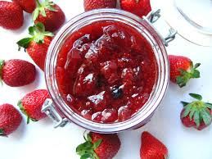
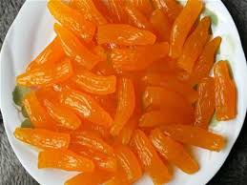
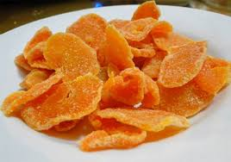
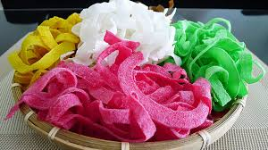

Slide 11
Chính tả :( Nghe – viết )
Sông Hương
Dặn dò:
Viết lại các từ còn mắc lỗi.
Ôn lại các bài đã học chuẩn bị kiểm tra giữa học kì 2

